Slide 1
Programando em Python
  Rodrigo D. Malara
  (adaptado de Claudio Esperança)

Slide 2
Por que Python?
Simples
Muitos recursos
  Orientação a Objetos
  Escalável (módulos, classes, controle de exceções)‏
  Biblioteca embutida extensa e grande número de módulos fornecidos por terceiros
Grande variedade de aplicações
Linguagem interpretada (script)‏
Multi-plataforma
Grátis!
Comunidade grande de usuários

Slide 3
O que vamos precisar
Uma implementação da linguagem
  http://www.python.org
  Implementação pronta para baixar (windows)‏
  Linux normalmente já vem com python instalado
Um editor de textos
  Qualquer editor serve
  Ambiente IDLE inclui um editor
    Incluído na distribuição windows

Slide 4
Python Interativo
Rode o interpretador
Digite comandos python
Cada comando é executado imediatamente
# python
Python 2.7.12 (default, Dec 4 2017, 14:50:18)
[GCC 5.4.0 20160609] on linux2
Type "help", "copyright", "credits" or "license" for more information.
>>> print("alo!")
alo!
>>>

Slide 5
Executando um programa Python
Escreva um programa python
Invoque o interpretador para executá-lo
[cancer]~> cat prog.py
print("alo!“)
[cancer]~> python prog.py
alo!

Slide 6
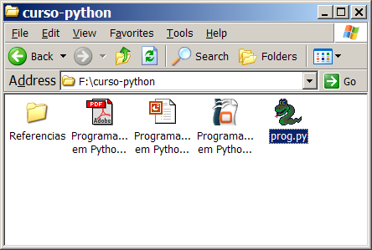
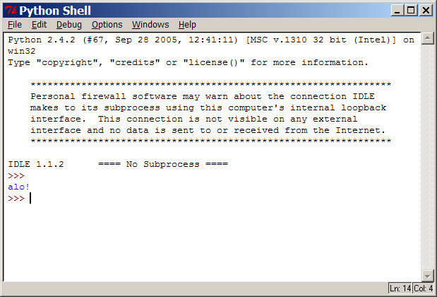
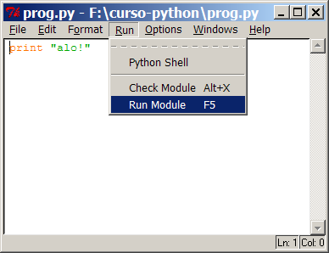
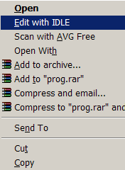
Executando um programa Python
Interfaces gráficas normalmente já associam os sufixos .py e .pyc com o interpretador

